Slide 1

LA CROIX BLEUE FRANCAISE
REUNION DES RESPONSABLES
Du 30 novembre, 1 et 2 décembre 2018
ATELIER N°2
ROLE ET MISSIONS DU SIEGE et du
CONSEIL D’ADMINISTRATION
DOCS de fin d’année

Slide 2
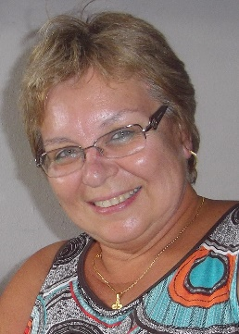
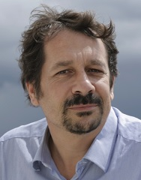
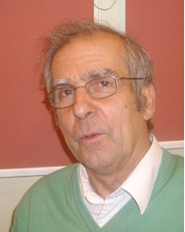
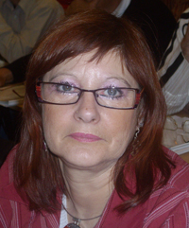
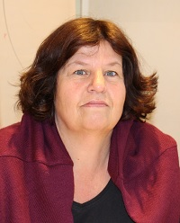
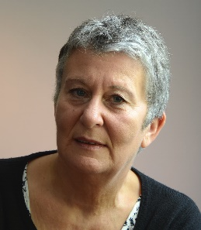
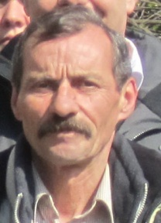
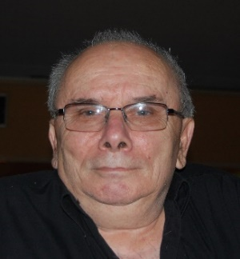
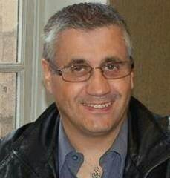

CONSEIL D’ADMINISTRATION de la CROIX BLEUE 2018
Guilaine MIRANDA
Présidente Nationale
Vice-présidente CAMERUP
Jean Jacques DIETSCH
Coordinateur des membres isolés
Ludovic LANG
Trésorier national
Marie CONSTANCIAS
Secrétaire nationale
Michèle PAUPARDIN
Comité camping
Linda WINTER Vice-présidente
et Administratrice de la CAMERUP
Daniel ALLANIC
Commission Formation
Henry
CASANOVA Documentation
Marc MARGELIDON
Patient Expert
Administrateur de la CAMERUP
Commission de Formation
Alain CHARPENTIER
MEMBRE COOPTE

Slide 3

CONSEIL D’ADMINISTRATION de la CROIX BLEUE 2018
SES DEVOIRS
Confidentialité
Unité
Travail d’équipe
Assiduité
Image de la CROIX BLEUE

Slide 4

CONSEIL D’ADMINISTRATION de la CROIX BLEUE 2018
SES DROITS
Avoir sa place
Donner son avis
Droits statutaires- légitimité

Slide 5
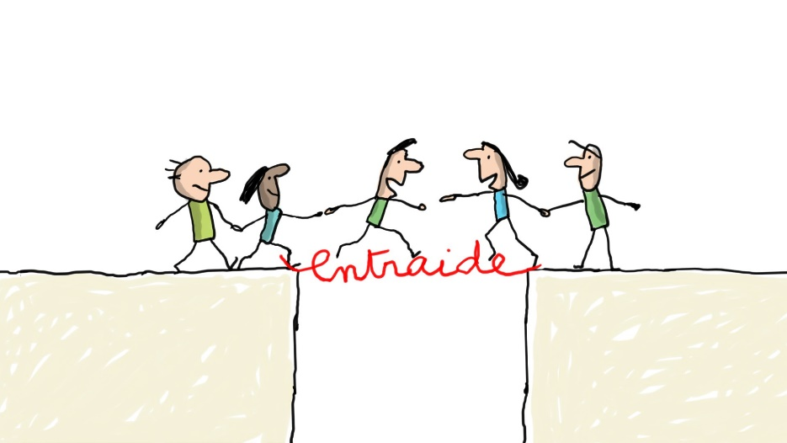
CONSEIL D’ADMINISTRATION de la CROIX BLEUE 2018
SES COMPETENCES
Expérience
Ouverture
Humaines
Professionnelles
Travail d’équipe

Slide 6

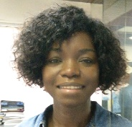
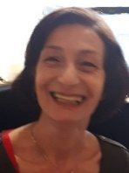
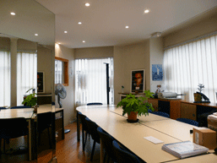
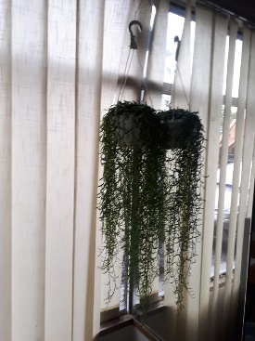

ROLE ET LES MISSIONS DU SIEGE
Chantal GINOUX,
Responsable
du siège.
Valencia
ALLAIRE
Secrétaire
Sylvie MONTEUX, secrétaire
( longue maladie)
189 rue Belliard 75018 Paris,
est ouvert de 8h30 à 17h30
cbleuesiege@gmail.com
cbsiegechantal@gmail.com
01.42.28.37.37
01.42.28.88.18
07.61.51.40.10

Slide 7
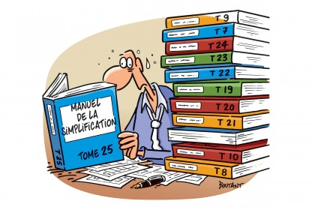


ROLE DU SIEGE
EN INTERNE
Administratif
Comptabilité du siège
Communication

Slide 8
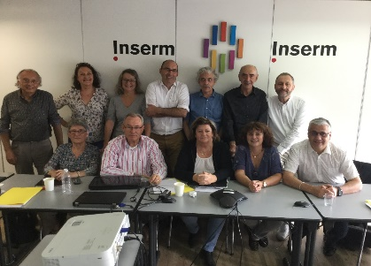

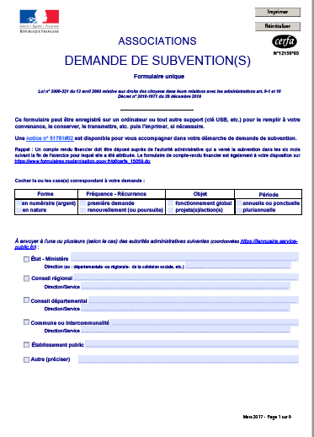

ROLE ET MISSIONS DU SIEGE
EN EXTERNE
Accueil et orientation
Partenaires Associatif
Instances de tutelles

Slide 9

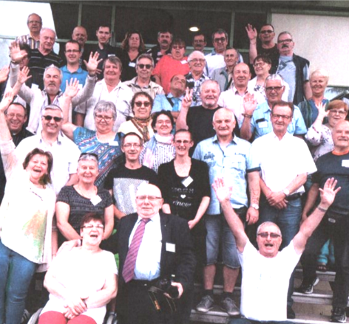




ROLE ET MISSIONS DU SIEGE
GESTION des différentes manifestations de la CROIX BLEUE
INTERFACE entre les différentes instances en interne et en externe

Slide 10
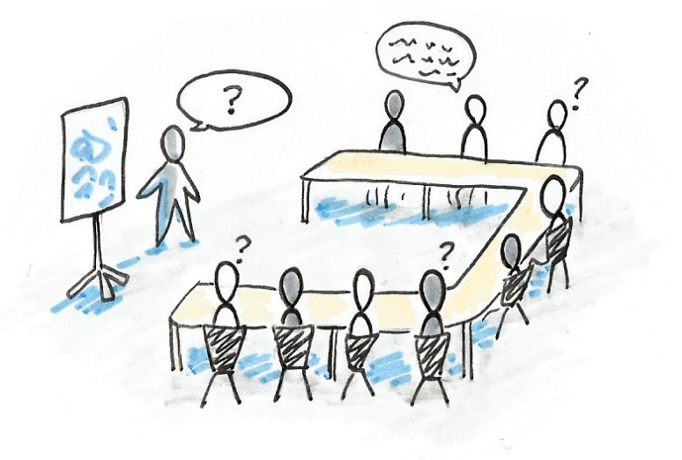
LA COMMISSION DE FORMATION
Modules Formation CROIX BLEUE
La Boite à Outils
Alcoologie
Présentation de la Croix Bleue
Entrer en relation
Formation Initiale
L’engagement
L’animation
La codépendance
L’ouverture
Les Addictions
L’Accueil

Slide 11

LA COMMISSION DE FORMATION
FORMATIONS
NATIONALES
REGIONALES
LOCALES
PROPOSITIONS DE FORMATION
FORMATIONS CAMERUP

Slide 12


LA COMMISSION DES FINANCES
PREPARE
COLLECTE
REGROUPE
ORGANISE
CONSEILLE
Livre de comptes Groupe ou Section (Format Excel)

Slide 13
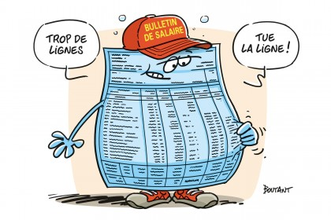
LA COMMISSION DES FINANCES
OUVRE
CLOTURE
DELEGUE
COMMUNIQUE
VEILLE

Slide 14
LES DOCS DE FIN D’ANNEE: ce qui change
Notice explicative pour le Recensement Annuel 2018
Note Générale de fin d’année
Pré-Facturation 2019 (Format Excel)
Rapport moral (Format Word - Vous pouvez adapter le format word en fonction de vos besoins)
Recensement Annuel - Fiche Section 2018 (Format Excel)
Recensement Annuel - Fiche Membre 2018 (Format Excel)

Slide 15
LES DOCS DE FIN D’ANNEE ce qui change …
Livre de comptes Groupe ou Section (Format Excel)
Reçu de Don (Format Pdf modifiable)
Reçu de Don (Format Version Word)
Notes de Frais (Format Excel)
Barème frais de déplacements (Format Excel)
Notes de Frais avec abandon en don (Format Excel)]
Commandes de documentation

Slide 16
LES DOCS DE FIN D’ANNEE VOS PROPOSITIONS

Slide 17

Merci de votre attention !

